Slide 1
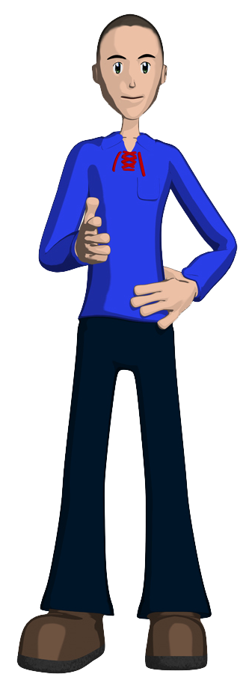

מה מגיע לי?
שלא יעבדו עליך!

Slide 2
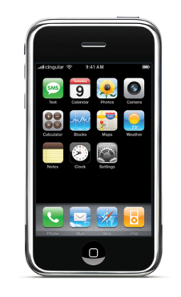
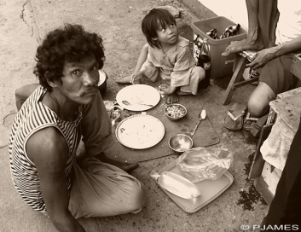

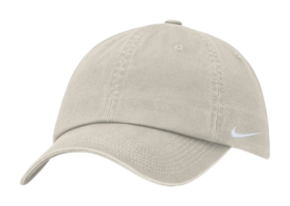
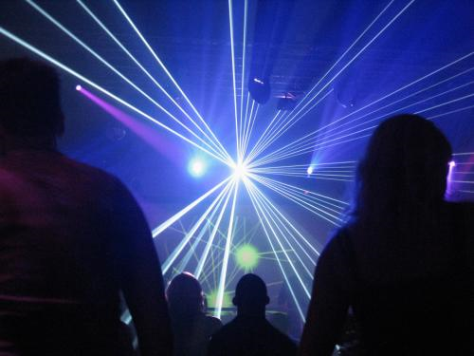
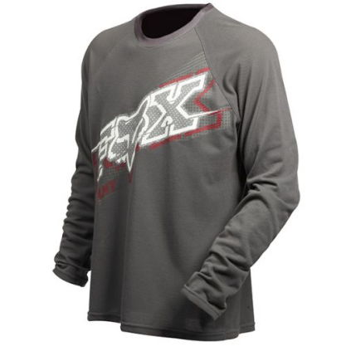
למה אתם עובדים?

Slide 3

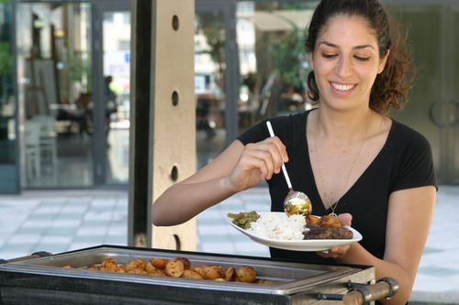




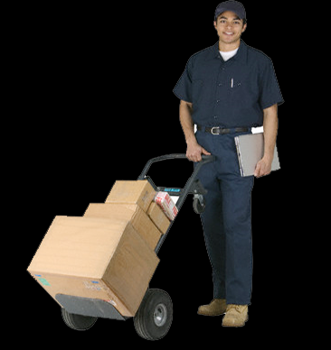
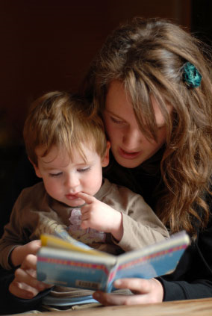
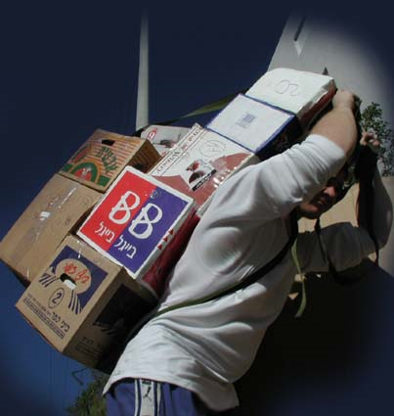
קייטרינג
מזנוני מזון מהיר
שירותי
כח אדם
וניקיון
מפלגות
במה נערים
עובדים היום?
משלוחים
בייביסיטר
סבלות

Slide 4
מה משותף לכל
העבודות האלו?
אין צורך בהכשרה ארוכה (אם בכלל)
קל מאד להחליף עובדים
אחד הולך, אחד אחר יבוא במקומו.
אין יכולות נדרשות
(חוץ מגוף וטיפה יחסי אנוש)
לרוב עבודה במשמרות
כך אפשר לעבוד בשעות שהן לא שעות לימודים

Slide 5
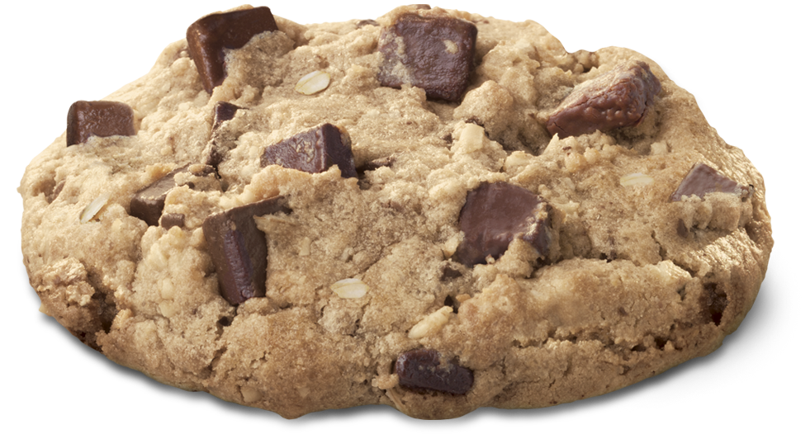
שלא יעבדו
עליכם!

Slide 6
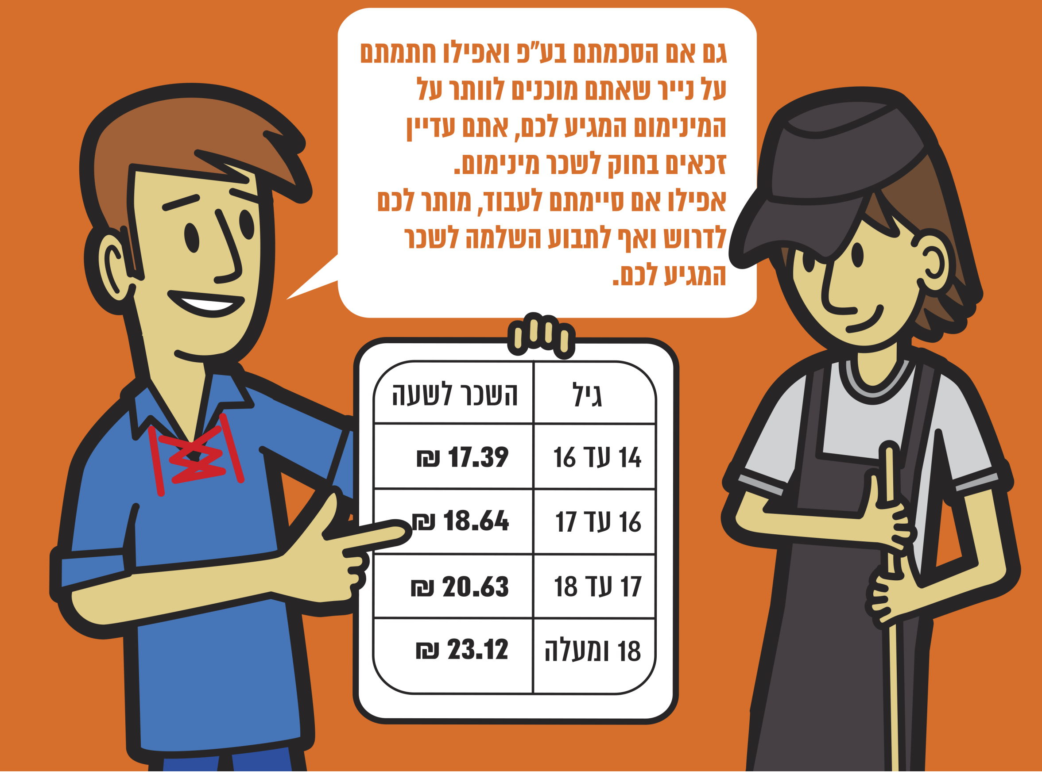
מה הזכויות שלי?
מה שכר המינימום לשעה?

Slide 7
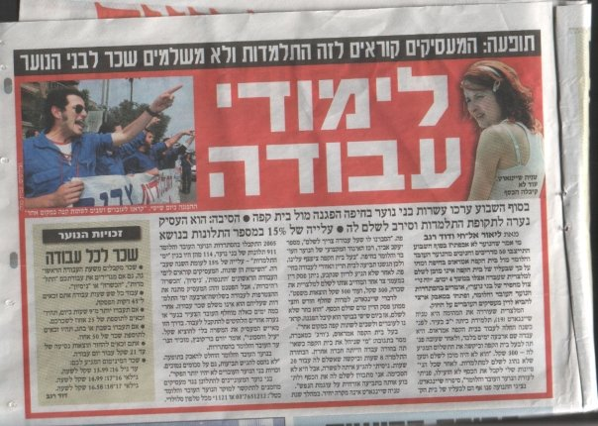
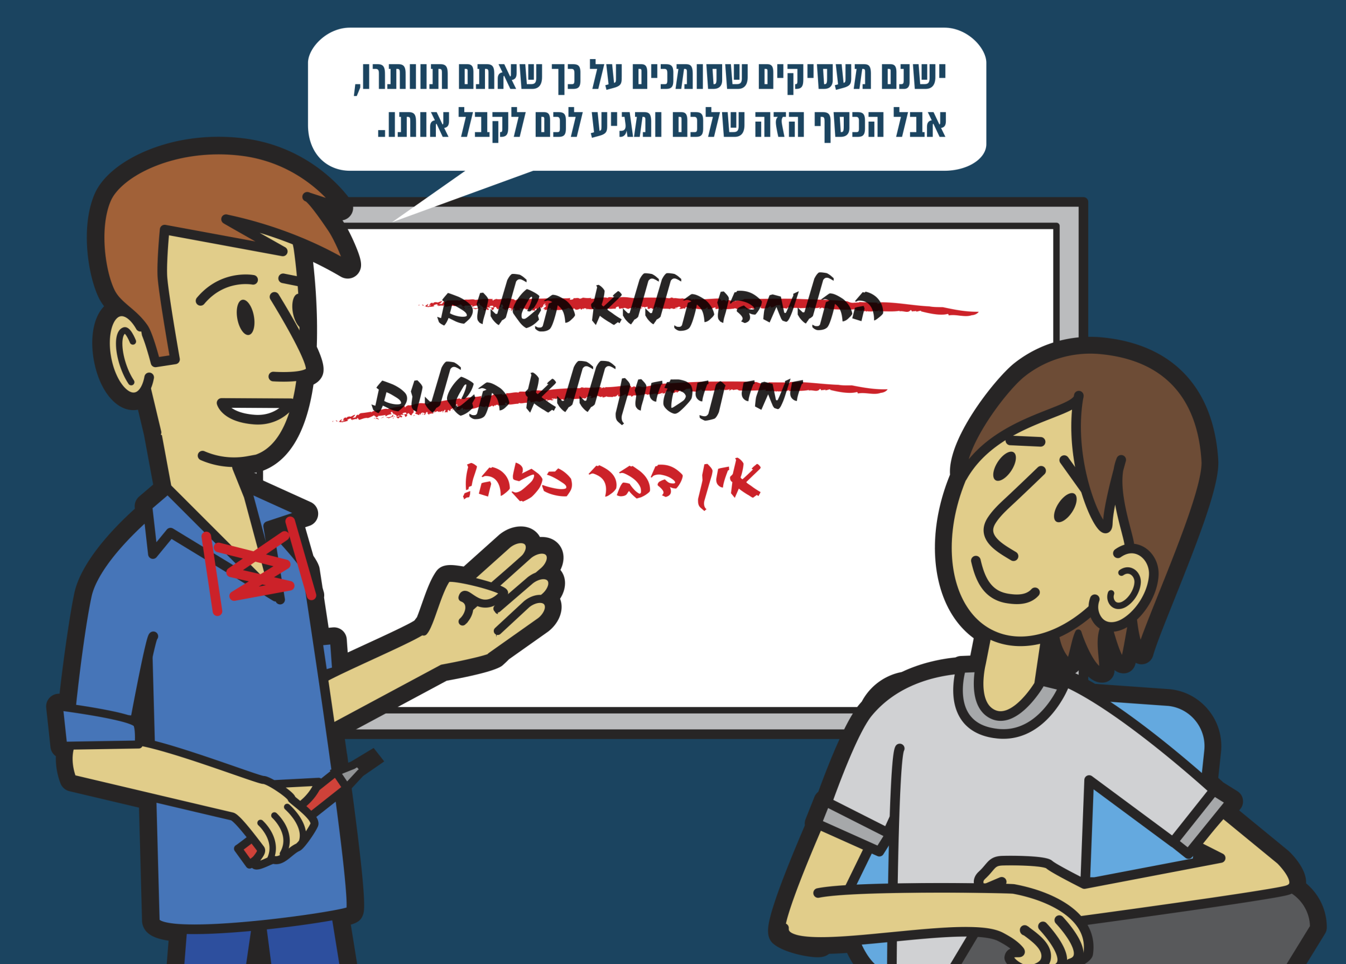
מה הזכויות שלי?
האם המעסיק חייב לשלם על
התלמדות או ימי ניסיון?
Notes:
מותר להעסיק עובד ל"תקופת ניסיון" או "התלמדות" – אבל חייבים לשלם על הזמן הזה.

Slide 8

מה הזכויות שלי?
האם מותר להוריד לכם קנסות?

Slide 9
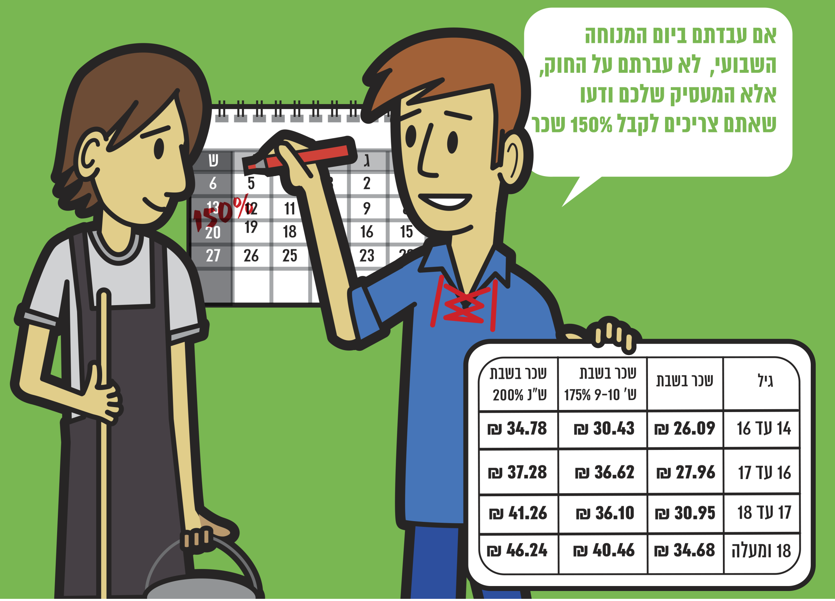
מה הזכויות שלי?
כמה שכר מקבלים בשבת?
Notes:
אסור להעסיק בני נוער בימי שבת. אם מעסיקים חייבים לשלם להם לפחות 150% מהשכר הרגיל שלהם.
אם העובד עבד בשישי עד הצהריים ולא היו לו 36 שעות מנוחה – גם מוצ"ש יחשב כשבת.

Slide 10
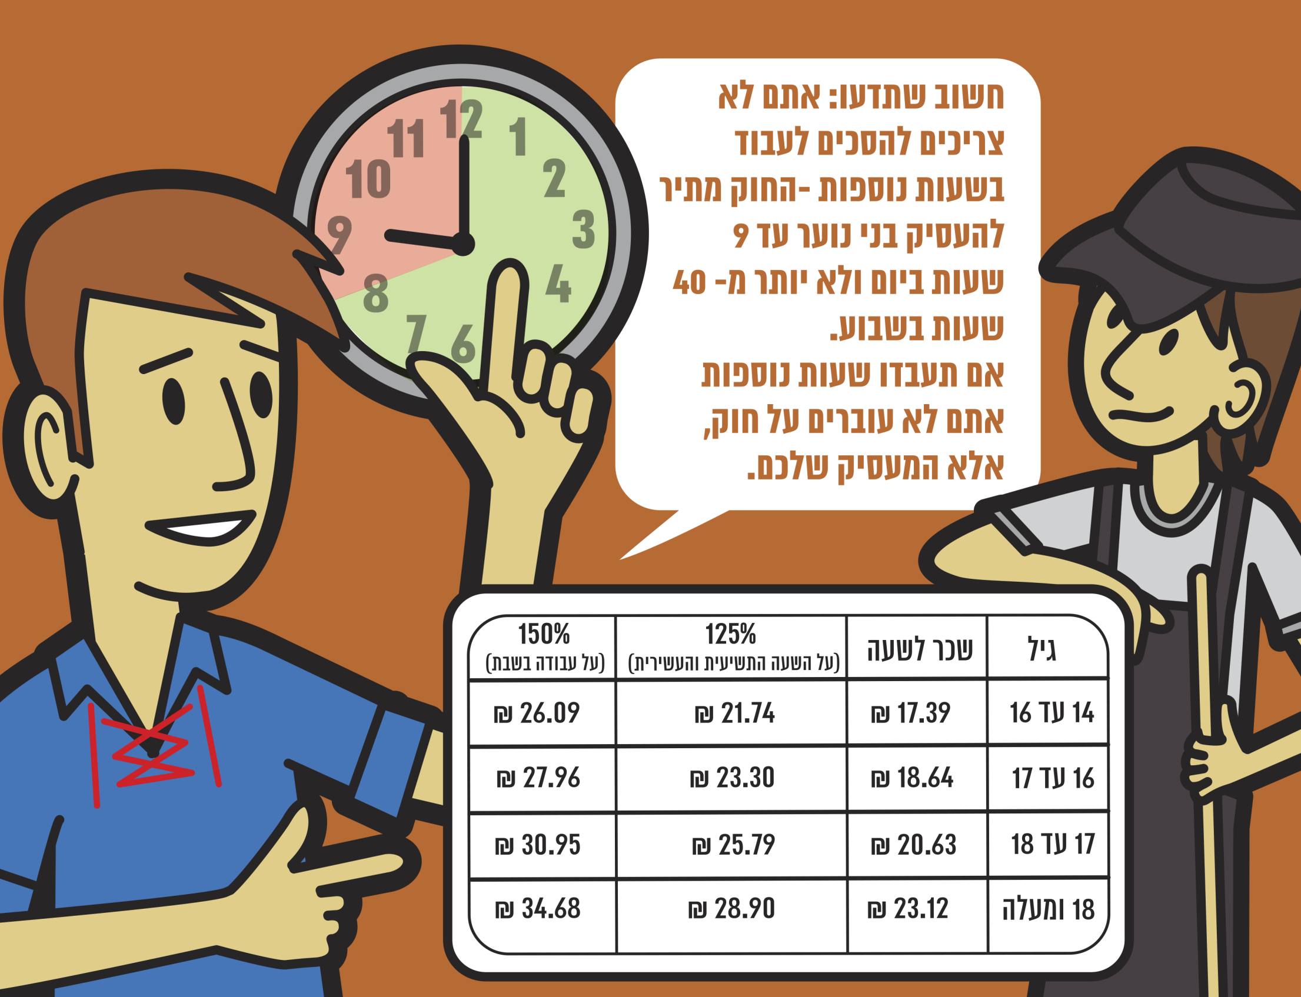
מה הזכויות שלי?
פי כמה יותר מגיע לי
על שעות נוספות?
Notes:
אם מקום העבודה עובד 5 ימים בשבוע (המקום, לא העובד) – מותר לו להעסיק עד 9 שעות ביום.
אם מקום העבודה עובד יותר מ5 ימים בשבוע – מותר לו להעסיק עד 8 שעות ביום.
מעבר לזה צריך לשלם "שעות נוספות". עבו השעתיים הנוספות הראשונות צריך לשלם 125% משכר הבסיס ועבור כל שעה נוספת – 150%.

Slide 11
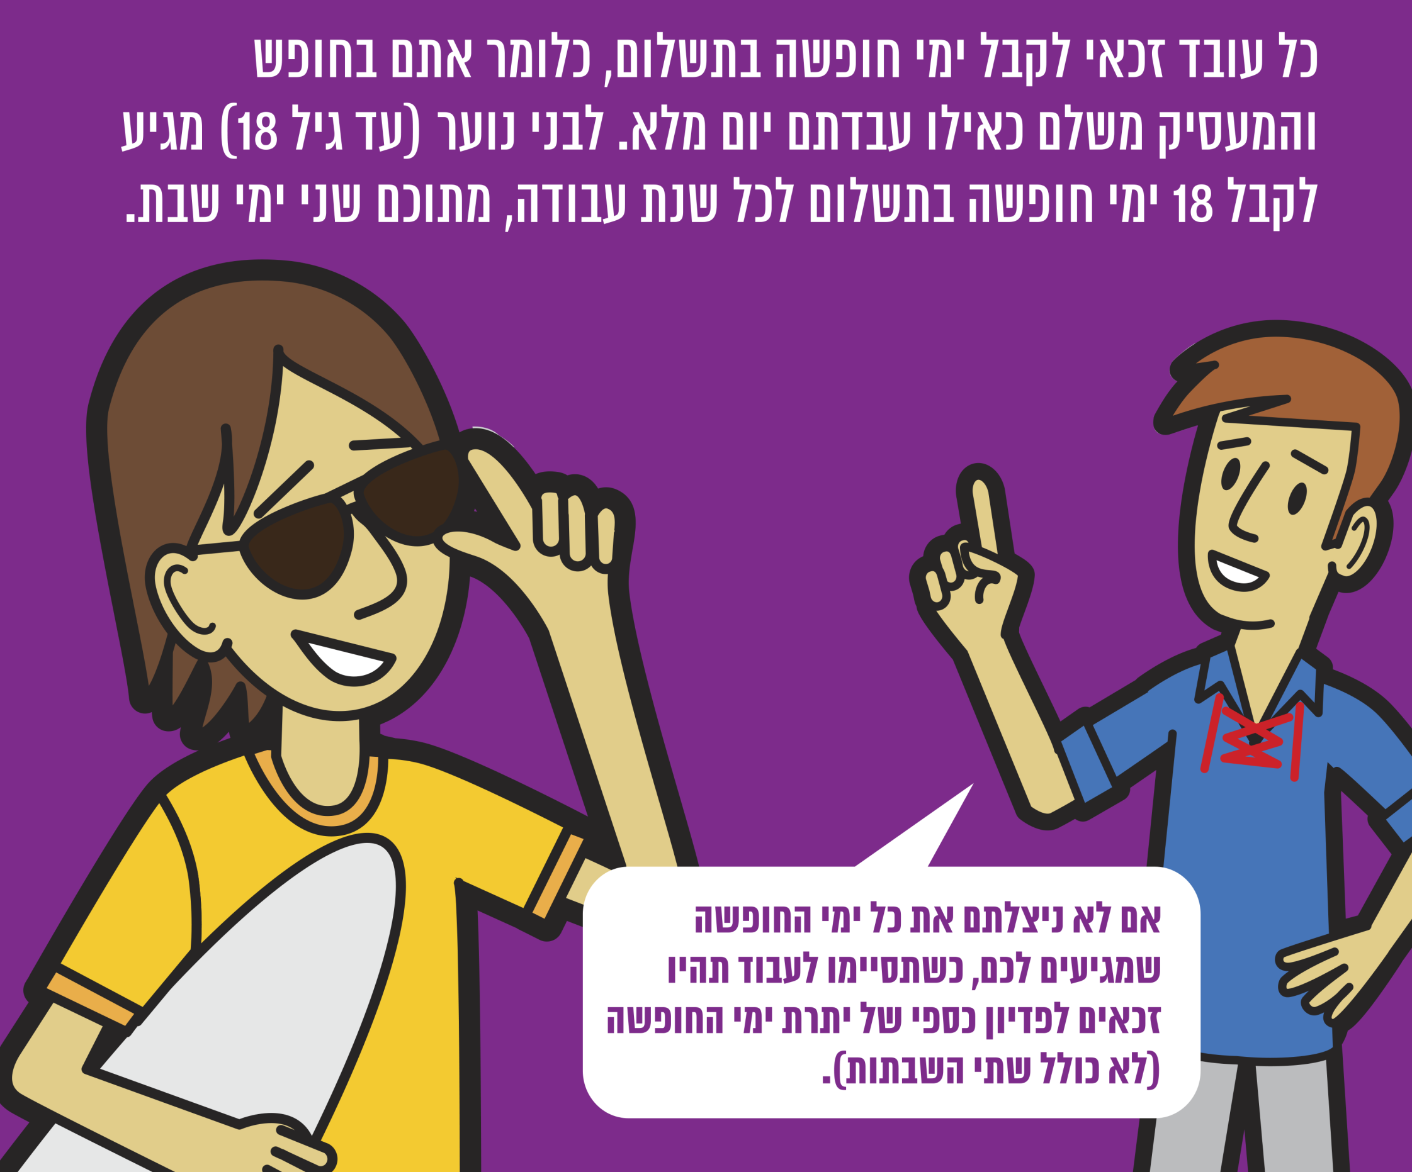
מה הזכויות שלי?
מה זה אומר "ימי חופש"?
Notes:
ימי חופשה בתשלום זה לא "ימים חופשיים" או ימים שלא עובדים בהם כי אין בהם משמרות – אלא ימים שלא עובדים בהם ומקבלים עליהם שכר!.

Slide 12
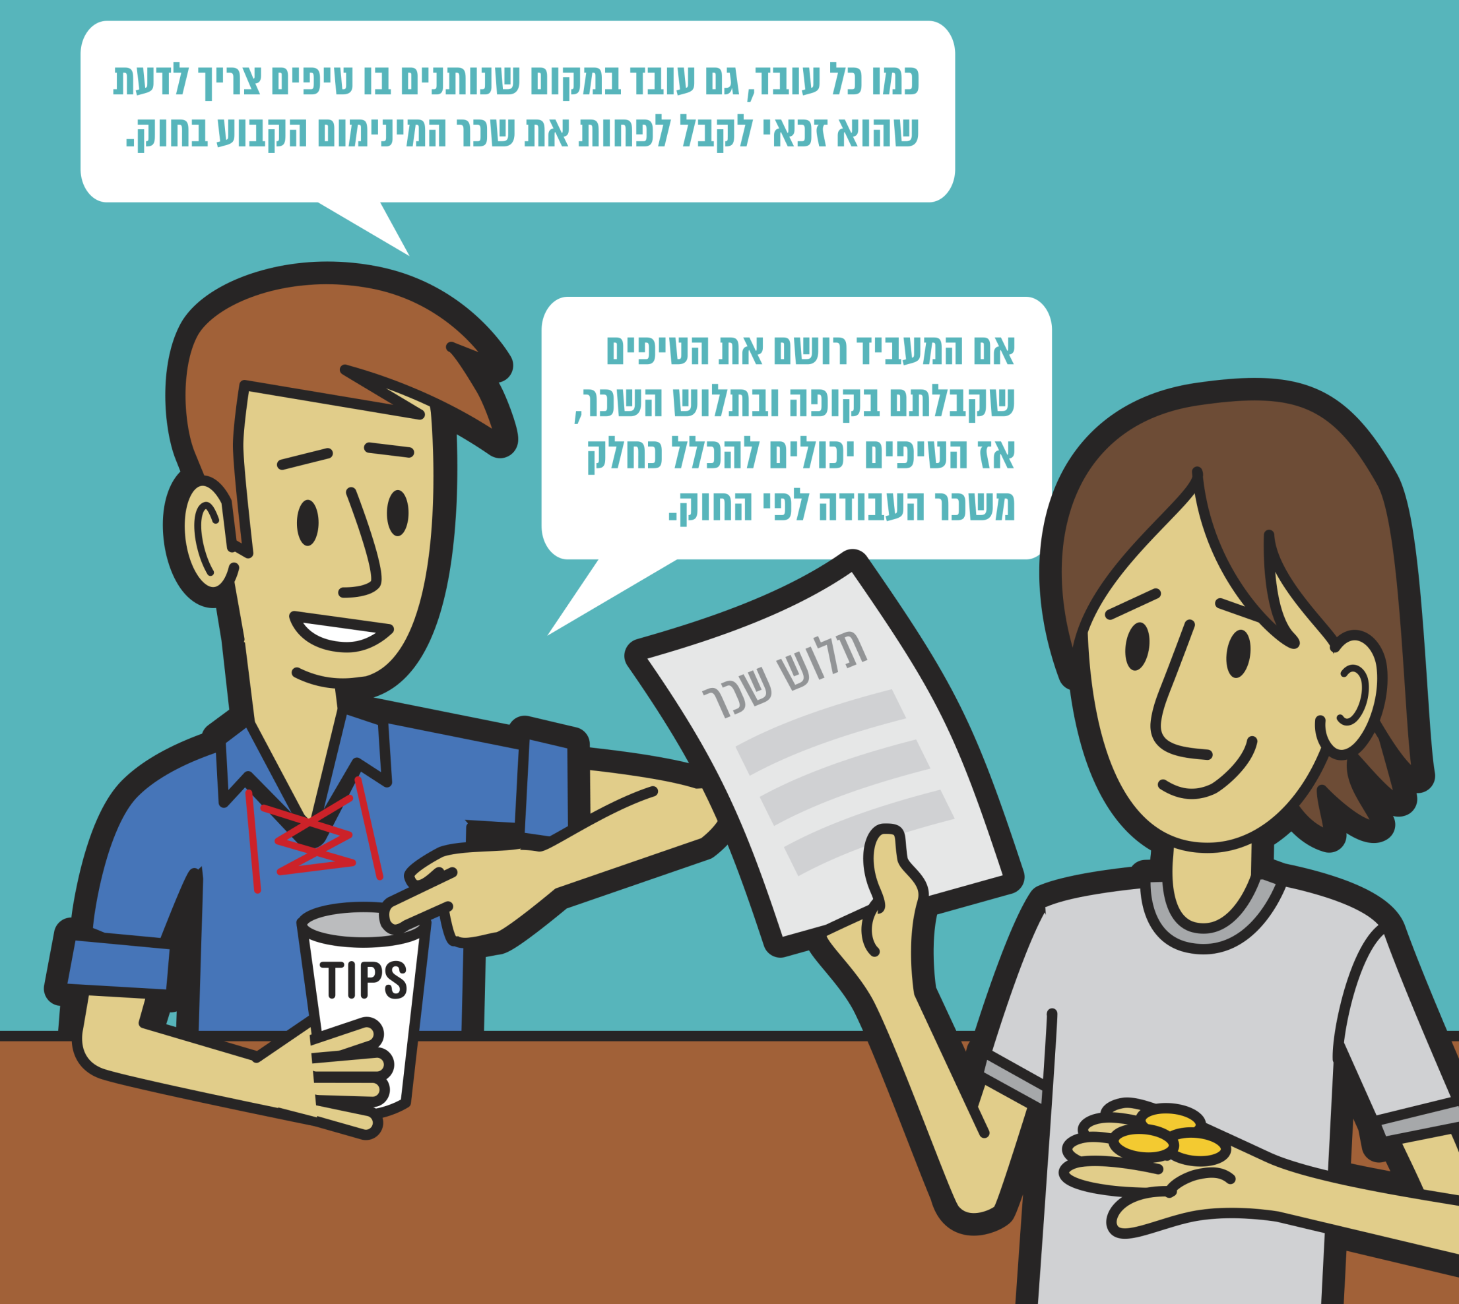
מה הזכויות שלי?
האם מותר לטיפים לעבור
דרך הקופה ולהחשב כחלק מהשכר או שהם צריכים
ללכת ישר אלי?
Notes:
אם הטיפ עובר בקופה ונרשם במחברת טיפים והוא יוצא מעל שכר מינימום (או שיש השלמה) כנראה שזה בסדר.
אם הוא מתחת לשכר מינימום, אין תלוש שכר ואין מעקב – זה לא יחשב.
טיפים זה נושא מורכב כי אין חוק חד משמעי עדיין – הכי טוב – להתקשר לתא הקולי ולהתייעץ.

Slide 13
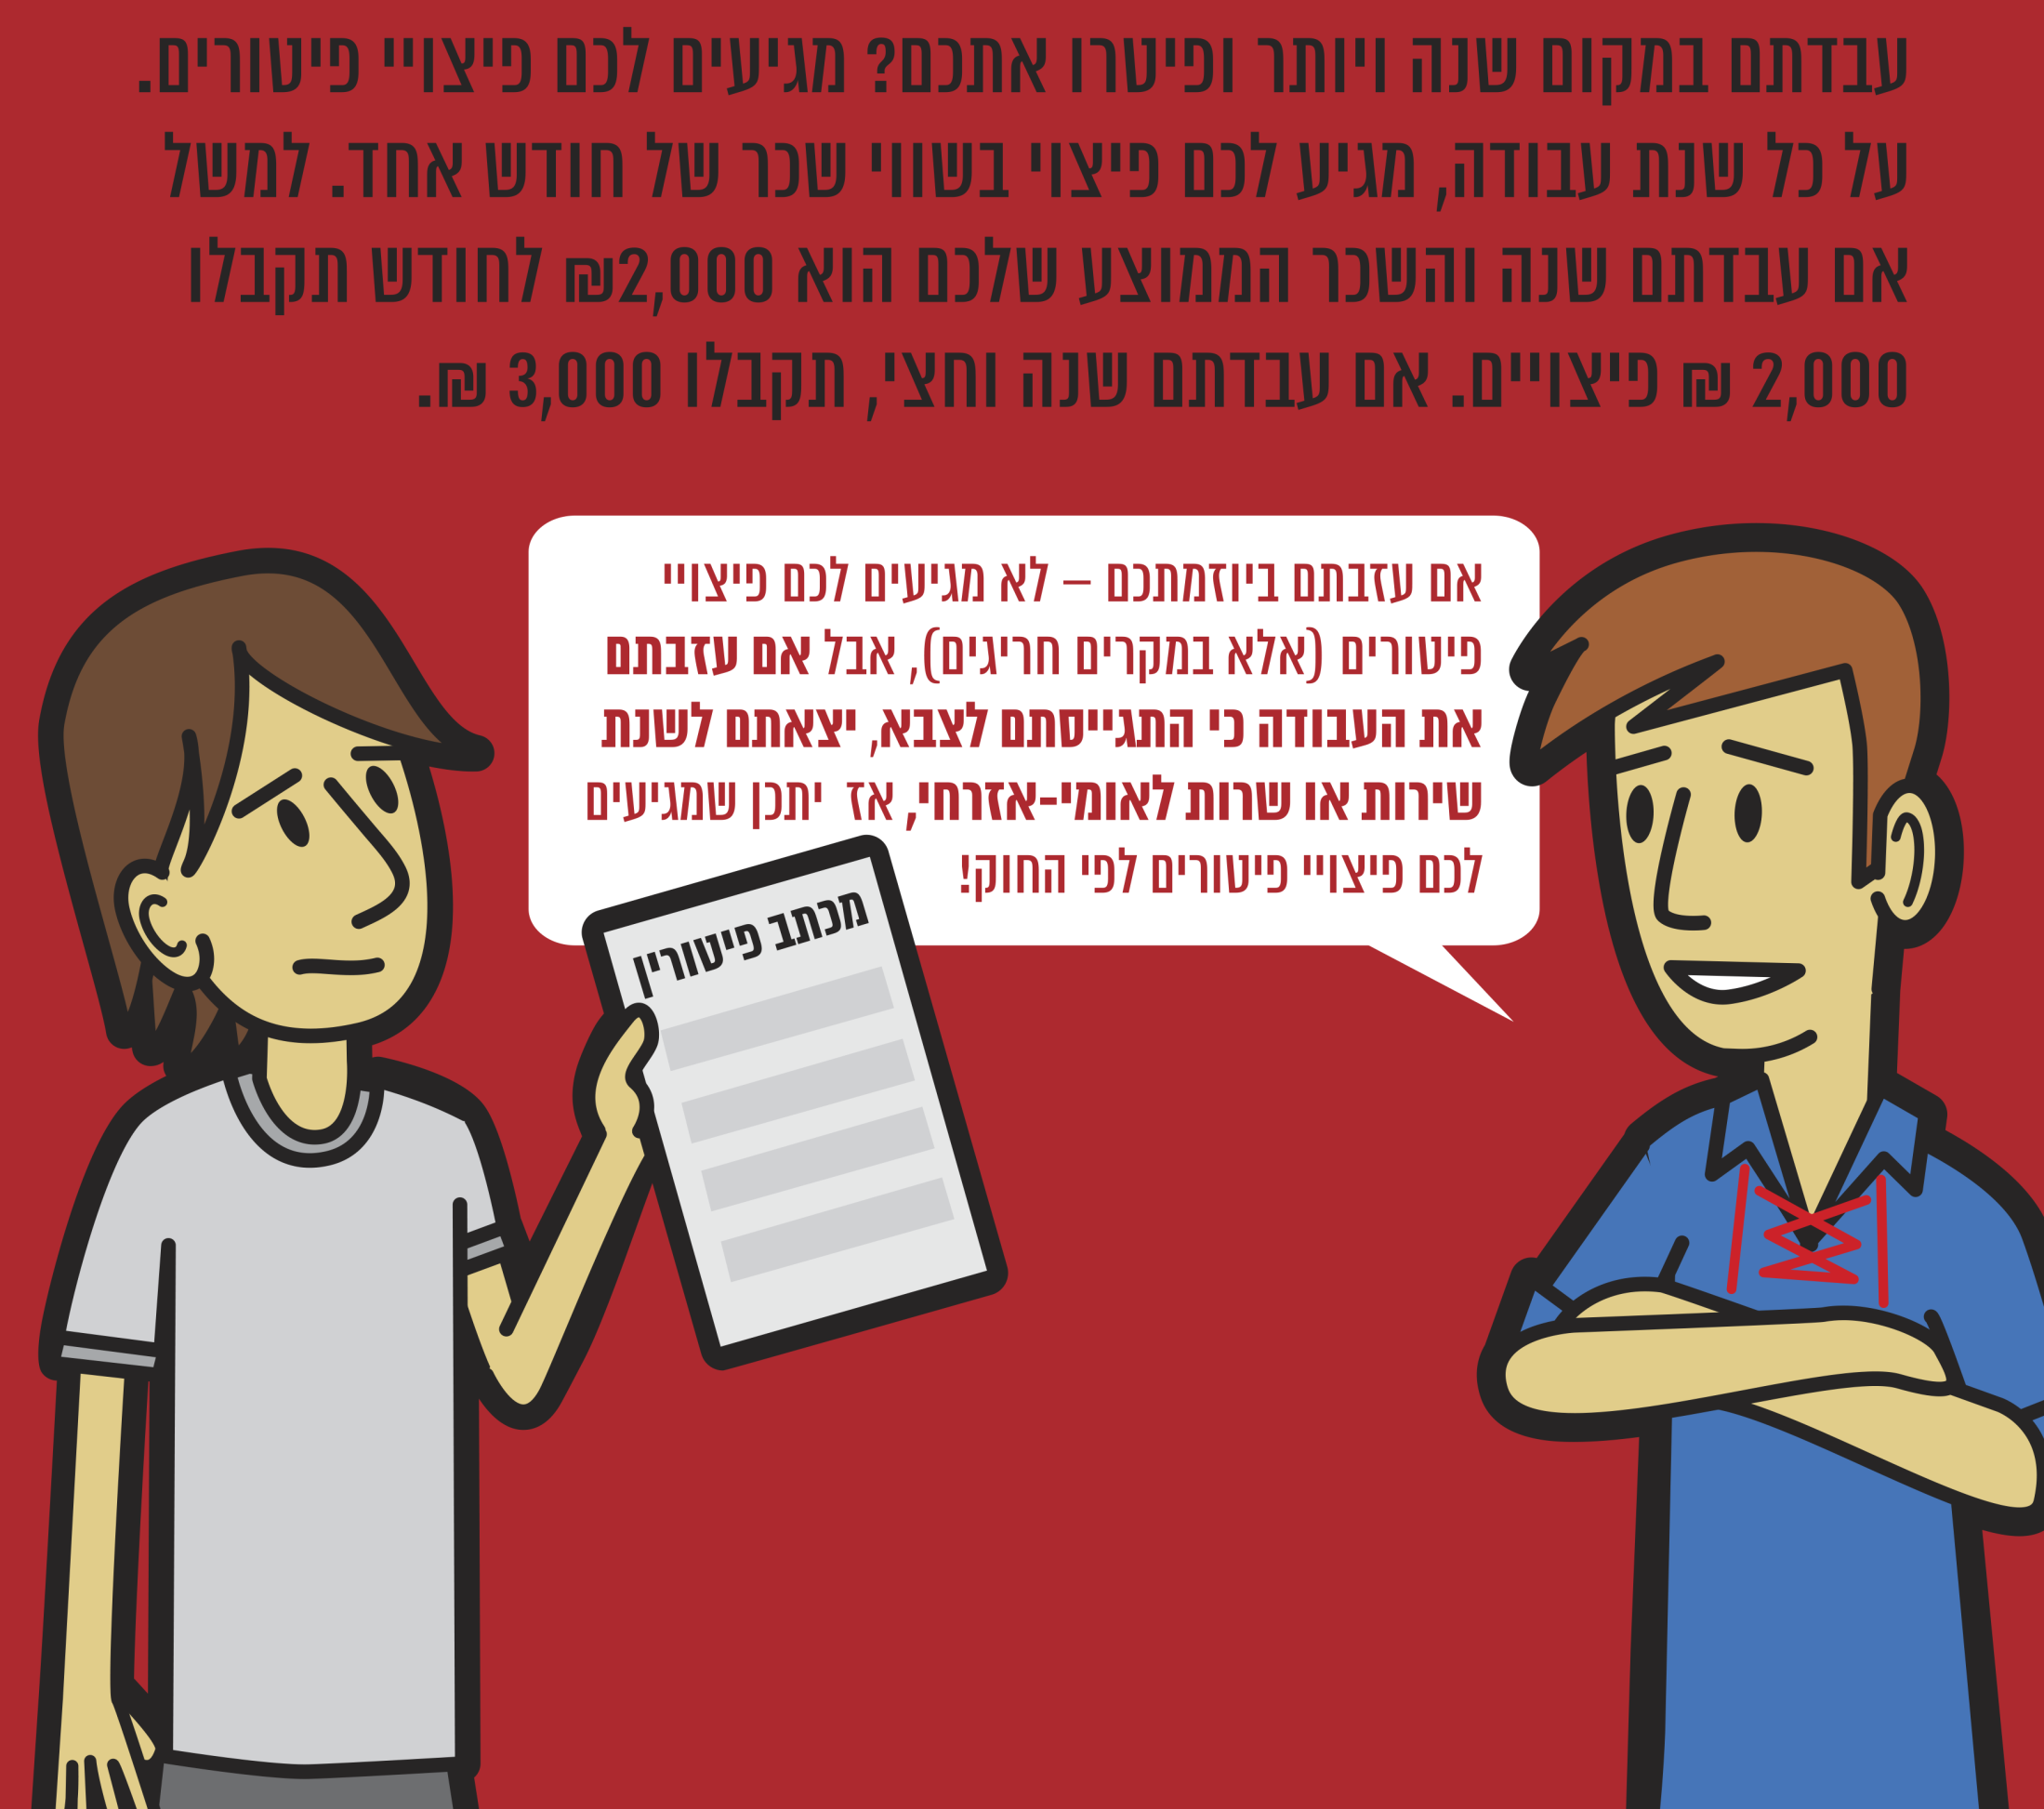
מה הזכויות שלי?
מי יודע איזה פיצויים מגיעים
למי שפיטרו אותו?
Notes:
לפני שמפטרים אתכם צריך להזמין אתכם לשימוע לפני פיטורים וחייבים להודיע לכם מראש בהתאם לותק שלכם.

Slide 14
מה הזכויות שלי?
על מה באות רוב התלונות?

Slide 15
למה כדאי לי לפנות
לנוער העובד?
ריכוז נתונים | מספרים | אחוזים
סה"כ הפניות | 5,308
סה"כ הטיפולים שנפתחו | 971
טיפולים שנפתחו ונסגרו ב-2012 (כולל אבודים) | 635
טיפולים משנים קודמות שנסגרו ב-2012 (כולל אבודים) | 725
טיפולים מ-2012 שהוגשה בהם תביעה לבית הדין | 156
סה"כ תביעות שהוגשו בבית הדין ב-2012 | 282
פילוחים
פילוח לפי מין
זכר | 565 | 58.19%
נקבה | 406 | 41.81%
פילוח לפי קבוצות אוכלוסיה
יהודים | 789 | 81.26%
מזה: עולים חדשים | 13 | 1.34%
בני לאומים אחרים | 182 | 18.74%
סכום הכסף שהשגנו עבור הפונים | 2,268,892.38 ₪

